Slide 1

Bevezetés: Szabad szoftverek, Globalizáció

Slide 2
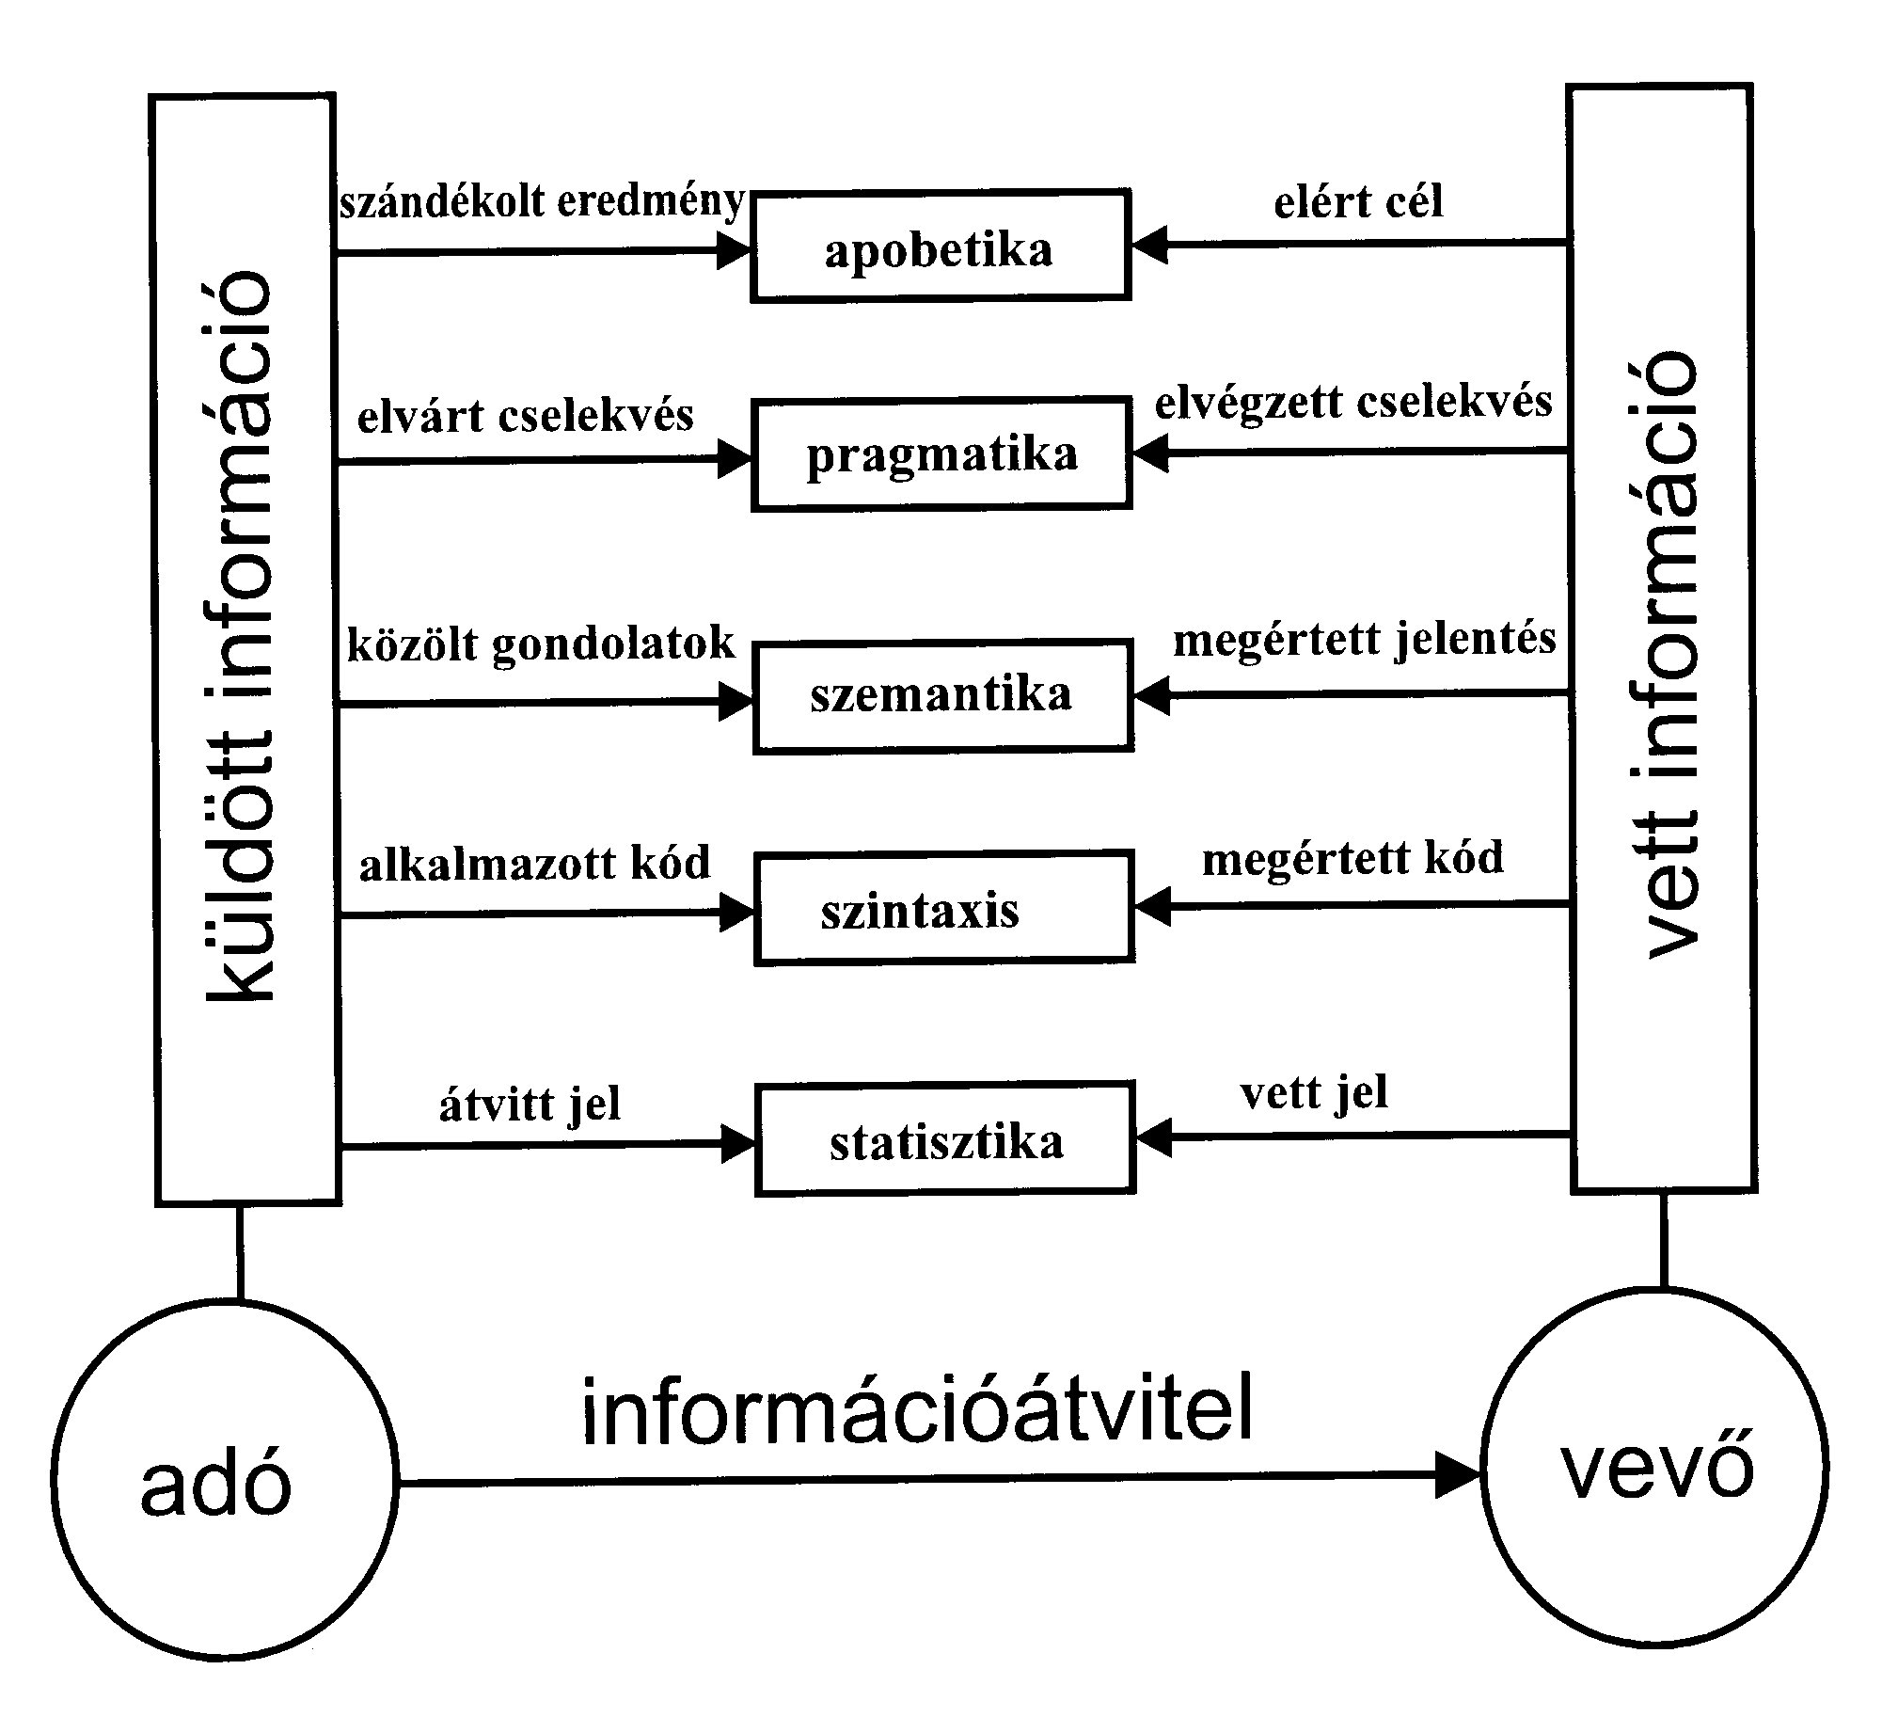
Definíciók, alapfogalmak
Információ-technológia: azokat az eszközöket, rendszereket és folyamatokat foglalja magában, amelyekkel az információt gyűjtik, tárolják, feldolgozzák és továbbítják
Informatika: adatgyűjtés, adattárolás, adatfeldolgozás és információ továbbítás módszereivel foglalkozik
Számítástechnika: a számítógépek tervezésével, fejlesztésével és működésével foglalkozik, beleértve a hardvereket és szoftvereket is.
Telekommunikáció:
technikai eszközök összessége: hardver, szoftver, hálózatok, alkalmazói rendszerek.
A vállalatok szervezeti struktúrája kialakításánál figyelembe kell venni a szervezet profilja szerinti alaptevékenység területén alkalmazott információ-technológia sajátosságait is.
Notes:
az információ hierarchikus szintek szerint rendezett, összetett fogalom.
szintjei
A számítástechnika az automatizált adatfeldolgozás eszközeivel foglalkozó elméleti és alkalmazott műszaki tudomány.
A szervezetet érintő hatás mértéke természetesen szorosan összefügg azzal, hogy az információ-technológiát az adott szervezet mennyire kiterjedten alkalmazza. Ha egy szervezet az informatikát a vállalati működés egyes területein alkalmazza csak, a szervezetet érintő hatás is mérsékelt lesz; míg a szervezet egészét átfogó, széles körű funkcionalitást megvalósító alkalmazás esetében nagyobb változások válhatnak szükségessé. Ez a hatás kiterjedhet az adott cég informatikai szervezeti egységére is.
A magas szinten integrált, széles körű funkcionalitást megvalósító vállalat- irányítási információs rendszerek, vezetői információs és döntés-támogató rendszerek alkalmazása az információ-technológia (informatika) vállalati alkalmazásának csúcspontját jelenti, s így ezen rendszerek szervezetre gyakorolt hatása is igen nagy lesz.

Slide 3
IR, IT kereslet kínálat
Stratégiai és taktikai összetevők.
Stratégiai IR: minden nagyobb szervezet vezetőségének meg kell bizonyosodnia, hogy az egyes üzleti egységek vezetői, menedzserei képesek az információs technológiát felhasználni az egység versenyhelyzetének fejlesztéséhez.
Tegyük fel, hogy egy nagykereskedő kulcsszállítója EDI eszközrendszerre tér át, hogy a kapcsolattartást fejleszteni tudja. Stratégiai kérdés, hogy milyen módszerrel legyen megvalósítva a rendszer.
Taktikai IR: az egyes üzleti egységek vezetőinek fel kell tárniuk, melyek azok a rendszerek, amelyeknek az egységeikben működni kell.
Követelmények pontos meghatározás
Stratégiai IT: Hogyan kezeljük az alkalmazások kínálatát? Vékony kliens vagy vastag kliens?
Bérelt vonali internetkapcsolatunk legyen?
Taktikai IT: Eszközök beszerzése és használatának minden részlete
Notes:
IR: informatika rendszerek: az alkalmazások iránti kereslet feltárása
IT: információs technológia: az alkalmazások iránti kereslet kielégítése
Stratégia alatt a szervezet jövőbeni céljaira és azok megvalósítási módjaira vonatkozó elképzelések összességét értjük.

Slide 4
Definíciók, alapfogalmak
Standard szoftver: egy elképzelt modell alapján fejlesztett szoftver. Megvásárlása során testre-szabást (customization) igényel, ami a vásárló vállalat sajátosságai illetve igényei szerinti paraméterezést jelent.
Closed Source Software: hagyományos szoftver. pl. MS Windows
Open Source Software: nyílt forráskódú szoftver. A szoftver forráskódja szabadon módosítható. Üzleti célra ingyen használható. pl. Linux
Notes:
….Ez azt jelenti, hogy tulajdonképpen készen lehet ezekhez a szoftverekhez hozzájutni, megkímélve ezzel a vásárlókat, vagyis a különböző szervezeteket a szoftver-fejlesztés hosszadalmas (és költséges) folyamatától. A standard szoftverek természetesen csak egy elképzelt vállalati modell alapján írhatók meg, amely azt vonja maga után, hogy egy ilyen standard szoftverben nagyon sokféle standard funkció található, amelyeket a bevezetés során a vásárló, a vállalat sajátosságainak, illetve igényeinek megfelelően lehet paraméterezni.

Slide 5
Nyílt forráskódú szoftver rendszerek
A nyílt forráskódú és szabad szoftverek a számítógép feltalálása óta léteznek.
Free-szofver: szabad ill. ingyenes szoftver
A szabadság, a felhasználás módjára utal.
Legismertebb projektek: Debian, Linux, Apache, OpenSSH, OpenSSL, GNU, Mozilla
www.linux.org
www.debian.org
www.apache.org
www.mozzila.org
www.gnu.org
Notes:
Freeware: olyan szoftver, amely ingyenesen használható, de az általános felhasználási feltételekben lehetnek korlátozások, például az, hogy a szoftver csak személyes, nem kereskedelmi célra használható.
Shareware: olyan szoftver, amely ingyenesen letölthető, de a használatához fizetni kell. Az ár és az érvényesség általában az általános felhasználási feltételekben van meghatározva.
Open Source: olyan szoftver, amelynek forráskódja nyilvánosan hozzáférhető, és bárki szabadon módosíthatja és terjesztheti. Az ilyen szoftverek általában ingyenesek és nem korlátozzák a felhasználást.
Commercial software: olyan szoftver, amelyet pénzért lehet megvásárolni, és az ár és az érvényesség általában az általános felhasználási feltételekben van meghatározva. A legtöbb vállalati szoftver ilyen típusú.
Open core: olyan szoftver, amelynek részét képezi egy nyílt forráskódú verzió, valamint egy kereskedelmi változat, amely több funkciót és támogatást kínál, de csak fizetés ellenében érhető el.
Subscription-based: olyan szoftver, amelynek használatáért havonta vagy évente kell fizetni. Az ár és a szolgáltatások függnek az előfizetés típusától.
Perpetual license: olyan licensz, amelyet egyszer kell megvásárolni, és az örökké érvényes. Azonban azonban az ilyen szoftverek általában nem tartalmazzák a későbbi verziókat és frissítéseket.

Slide 6
Nyílt forráskódú szoftver rendszerek
A felhasználók alapjogai:
Futtatás joga
bárhol, bármilyen céllal
Módosítás, működés tanulmányozásának joga
pl.: a forráskód újrafordítása
Másolatok közzétételének joga
ingyenes „tükrözött” webes letöltő-helyeken
Tökéletesítés joga, és a módosítások közzététel joga.

Slide 7
Nyílt forráskódú szoftver rendszerek
Felhasználás szabadsága: a szoftvert tetszőleges személy vagy szervezet használhatja, erről nem kell értesíteni a fejlesztőket.
Világméretű nyílt fejlesztési modellt először a Debian Projekt valósította meg.
Az Internet alapjait biztosító legtöbb program nyílt fejlesztői modell segítségével valósult meg.
Nyílt forráskódú modell esetén a tesztelés költséghatékony módon valósulhat meg, mivel a tesztelést (kipróbálást) a szabad világban sok ezer fejlesztő, internetező végzi el.
Notes:
Debian: 93, stable: 96

Slide 8
Nyílt forráskódú szoftver rendszerek
Gazdasági társadalmi hatások
Két téves elgondolás:
szabad szoftver egyben ingyenes is.
ingyenesség egyben rosszabb minőséget is jelez.
Előnyök:
A szabad szoftverek biztosan nem tartalmaznak hátsó kapukat. (backdoor)
Ki lehet törni a termékcsapdából, nem egyetlen szállítótól függ a felhasználó.
Nagyobb tudatosságot igényel a felhasználói oldaltól.
Gazdaság élénkítő szerep.

Slide 9
Nyílt forráskódú szoftver rendszerek
Demokratikus hatás
A közigazgatásban speciális szoftverek szükségesek, általános szoftverek használata pazarlás. (pl.: MS Office XP az iktatóban)
Az állampolgároknak joguk van az átláthatósághoz.
Michael Sapin: „Az e-kormányzat következő generációjának két követelménye van: interoperabilitás és az átláthatóság. Ez a két tulajdonság erőssége a nyílt forráskódú szoftvereknek.”

Slide 10
Nyílt forráskódú szoftver rendszerek
Költség
Számos cég úgy csökkentette a költségeket, hogy elbocsátások helyett ingyenes szoftvereket vezettek be. pl.: Google, Amazon
Kutatás fejlesztés
A nyílt forráskód hasonló a tudomány módszeréhez, ahol a kutató hozzáfér a korábbi kutatások tapasztalataihoz, nincs rászorulva, hogy újra feltalálja a spanyol viaszt.
Zárt forráskód esetén a licencek korlátozhatják mások bevonását a projektbe. (pl: 1 felhasználós Windows licenc.)
Néha a licenc kizárja a K+F eredmény közreadását, néha (ritkán) a bemutatását is.

Slide 11
Nyílt forráskódú szoftver rendszerek
Oktatás
A jövő generáció IT-szakember képzésének egy magasabb fokozata.
A rendszerek működését a forráskód tanulmányozásával lehet a legjobban megérteni.
A legtöbb nyílt forráskódú fejlesztés fejlett projektirányító és minőségbiztosítási rendszerrel rendelkezik, amelyeket érdemes elsajátítani.
Munkahelyteremtés
Új, jól fizető rendszerintegrátori állásokra lesz szükség.
A szoftverköltségeket nem külföldi, hanem hazai cégeknek fizetik ki.
Monopólium csökkenése.

Slide 12
Nyílt forráskódú szoftver rendszerek
A tulajdonlás teljes költsége (TCO)
Total Cost of Ownership fontos mérőszám a szoftverek esetében.
TCO-ba: nem csak a kifejlesztés, tesztelés költsége, hanem az üzemeltetési, a frissítés (upgrade), technikai támogatás (support) költsége is beletartozik.
Szerzői jog
A szerzői jog gyakori módszer a szoftvertermékek védelmére. Valójában a nyílt forráskódú szoftverek licencei esetében is alkalmazható. A licenc kikényszeríti, hogy a továbbterjesztő eleget tegyen bizonyos feltételeknek. A legtöbb nyílt forráskódú licenc az USA-ban készül. GPL (General Public Licenc) használata esetében a felhasználó kötelezettséget vállal arra, hogy a továbbfejlesztett programot az eredeti feltételekkel terjeszti tovább.
Az üzleti titok elve természetesen nem alkalmazható nyílt forráskódú rendszerekre.

Slide 13
Nyílt forráskódú szoftver rendszerek
A legismertebb licenc-ek
http://opensource.org/licenses/alphabetical
LGPL lesser general public license (wikipedia alapján)
Az LGPL licenc lehetővé teszi (ellentétben a GPL licenccel), hogy programkönyvtárat kereskedelmi programok is felhasználják.
A licenc lényege hogy a mű szabadon terjeszthető (akár pénzért is) valamint szabadon módosítható, de a terjesztései és a módosítások kötelezően szintén az LGPL licenc alatt kell, hogy megjelenjenek. Az LGPL kivételesen lehetővé teszi, hogy a mű vagy bármely módosítása az LGPL helyett GPL licenc alatt kerüljön kiadásra.

Slide 14
Nyílt forráskódú szoftver rendszerek
A nyílt forráskód alkalmazásásának előnyei a következő esetekben nyereséggel jár:
ha a stabilitás és a skálázhatóság kulcsfontosságú
a tervezés és a megvalósítás helyességének ellenőrzésére nincs más eszköz, mint a független vizsgálat
azok az alkalmazások, amelyek közös számítási vagy kapcsolattartási rendszert alakítanak ki, a nyílt forráskód alkalmazásával nagyobb nyereség érhető el.
A szoftver fontos szerepet játszik a felhasználó üzletében
a rendszer kulcsfontosságú megoldásai, az általános mernöki tudás részét képezik.

Slide 15
Nyílt forráskódú szoftver rendszerek
A nyílt forráskód alkalmazása értelmetlen:
Olyan vállalatok, amelyek egyedüli birtokosai egy olyan megoldásnak amely:
viszonylag érzéketlen a hibákra
független vizsgálat mellett más eszközökkel is ellenőrizhtő
nem létfontosságú az üzlet szempontjából
az értékét nem növeli, a hálózati hatás vagy az elterjedség
A fenti megállapítások: Eric S. Raymond: A katedrális és a bazár c. műve alapján

Slide 16
Hogyan válasszunk open source alkalmazást
Az ismert lelőhelyek több százezer projektet menedzselnek.
Osztályozási tippek:
Reputáció. Mekkora a projekt ismertsége? Hozzáértő személy, fórumok tippet adhatnak. Nagy reputációval rendelkező projektek: Apache, GCC, Samba, Linux kernel
Folyamatos fejlesztés. Milyen régen frissítették a projekt oldalát? Milyen dátumú a legutosó forumbejegyzés?
Szabványos interfészek. Nyílt szabványokat implementál a projekt?
Terméktámogatás (support) Van e suuport levelezőlista? Van e fizetős support? Pl. MySQL, Red Hat
Verzió. Mi a projekt aktuális verziója. A 0.0.0.1-es verzió még nem valószínű, hogy stabil. De vannak ellenpéldák is.
Dokumentáció. Van e installációs dokumentáció? Van e fejlesztői dokumentáció?
Licensz. Milyen típusú? Hogyan lehet használni a saját környezetünkben?

Slide 17

Open source sör
Open source beer
(Our Beer) is the world's first open source beer. Created by "Vores Øl Group", a group of students at the IT-University in Copenhagen in collaboration with Superflex, the beer is an experiment in applying modern open source ideas and methods on a traditional real-world product.
The beer is based on classic ale brewing traditions but with added guarana for added energy-boost.
The recipe and the whole brand of Our Beer is published under a Creative Commons license, so anyone can use the recipe to brew the beer or to create a derivative of the recipe. You are free to earn money from Our Beer, but you have to publish the recipe under the same license and credit the original work.
Via Neural. http://www.we-make-money-not-art.com/archives/006251.php
https://en.wikipedia.org/wiki/Free_Beer

Slide 18
Nyílt forráskódú szoftverek fejlesztése
A projekt elnevezése
Licence kiválasztása:
Minden jog megadása: MIT típusú licence
Copyright (c) <year> <copyright holders>
Permission is hereby granted, free of charge, to any person obtaining a copy of this software and associated documentation files (the "Software"), to deal in the Software without restriction, including without limitation the rights to use, copy, modify, merge, publish, distribute, sublicense, and/or sell copies of the Software, and to permit persons to whom the Software is furnished to do so, subject to the following conditions: The above copyright notice and this permission notice shall be included in all copies or substantial portions of the Software. THE SOFTWARE IS PROVIDED "AS IS", WITHOUT WARRANTY OF ANY KIND, EXPRESS OR IMPLIED, INCLUDING BUT NOT LIMITED TO THE WARRANTIES OF MERCHANTABILITY, FITNESS FOR A PARTICULAR PURPOSE AND NONINFRINGEMENT. IN NO EVENT SHALL THE AUTHORS OR COPYRIGHT HOLDERS BE LIABLE FOR ANY CLAIM, DAMAGES OR OTHER LIABILITY, WHETHER IN AN ACTION OF CONTRACT, TORT OR OTHERWISE, ARISING FROM, OUT OF OR IN CONNECTION WITH THE SOFTWARE OR THE USE OR OTHER DEALINGS IN THE SOFTWARE.
GPL licence alkalmazása, ha fizetős szoftverekbe nem engedjük az integrációt.
Alapvető infrastruktúra kialakítása
Weboldal
Fórum/Levelezőlista
Verziókezelés (CVS,SVN,GIT)
Bug tracking
Real time (support, chat)

Slide 19
Nyílt forráskódú szoftverek fejlesztése
A verziókontroll alapvető fogalmai:
Commit (változások beiktatása a verziókövető rendszerbe)
Log message (megfelelő üzenet sablon kialakítása, fisheye)
Update (kódváltozatok kiemelése)
Repository (projekt adatbázis, amely a változtatásokat tárolja)
Checkout (helyi másolat (working copy) létrehozása egy projektről)
Working copy (a fejlesztő gépén letöltött egyedi változat, munkapéldány)
Revision, change, changeset (a projekt egy változata)
Tag (egyik változat megjelölése)
Branch (ág – egy olyan változat, amelytől a fejlesztés két irányba szétválik. Később összefésülhető, de egyedileg is futhat a különböző változat)
Merge (összefésülés – a változások átmozgatása egy másik ágba (branchbe)
Conflict (2 fejlesztő a kód azonos részében módosított így konfliktus keletkezik, ennek feloldása csak kézzel történhet)
Lock (file-ok lezárása nagyobb módosítások miatt. Nem minden rendszer engedélyezi a használatát)

Slide 20
Nyílt forráskódú szoftverek fejlesztése
Finanszírozás
Tehermegosztás
Különböző cégeknek hasonló igényeire válaszként érdemes nyílt projektet akár közösen is létrehozni, vagy csatlakozni meglévő projektekhez. https://www.openadaptor.org/
Szolgáltatás bővítés
Egy adott cég számára hasznos kulcsfontosságú alkalmazás fejlesztését támogatja. http://www.collab.net/ → svn támogatása
Hardver eladások támogatása
Sok cég támogatja a nyílt forráskódú szoftvereket, hogy legyen minél több alkalmazás egy adott platformra
Versenytárs legyőzése
Office – Open Office → egy adott termék nyílt változatának terjesztése a versenytárs legyőzése érdekébe
Dual licensing (kettős licenszelés)
Sokszor érdemes egy terméket kevesebb funkcióval nyílttá tenni.
Adakozás (donation)

